Slide 1


Series de tiempo aplicadas
Magister data science
DOCENTE: PaULETTE REYES BAEZA

Slide 2
RUTA DE APRENDIZAJE
II
III
IV
I
II
Análisis de Series de Tiempo
Modelos Estocásticos
Modelos Estocásticos
Estacionalidad
Redes Neuronales

Slide 3


OBJETIVO DE LA UNIDAD
Comprender los fundamentos teóricos de los procesos estocásticos.
Reconocer modelos estocásticos para series de tiempo.
Aplicar los distintos modelos estocásticos para series de tiempo.

Slide 4
CONTENIDOS
METODOLOGÍA BOX-JENKINS
modelos ESTOCÁSTICOS
ESTACIONARIEDAD

Slide 5

ESTACIONARIEDAD

Slide 6

ESTRUCTURA DE LOS REZAGOS
DEPENDENCIA TEMPORAL
La dependencia temporal se refiere a la relación entre las observaciones en una serie a lo largo del tiempo.
En otras palabras, implica que los valores de la serie temporal en un momento dado están influenciados por los valores pasados y, en algunos casos, también por los valores futuros.
La existencia de dependencia temporal sugiere que las observaciones en una serie temporal no son independientes entre sí, sino que están correlacionadas a través del tiempo.
Esta dependencia puede manifestarse de varias formas, como patrones de tendencia, estacionalidad, ciclos o autocorrelación.

Slide 7
ESTRUCTURA DE LOS REZAGOS
Los rezagos y adelantos son herramientas utilizadas para capturar la dependencia temporal en una serie.
Rezagos (lags): se utilizan para referirse a observaciones pasadas de la serie temporal. Por ejemplo, si estamos en el tiempo 𝑡 y nos referimos al rezago 1 (𝑡−1), estamos hablando de la observación inmediatamente anterior al tiempo 𝑡. Del mismo modo, un rezago 2 (𝑡−2) sería dos periodos antes del tiempo 𝑡, y así sucesivamente.
Adelantos (leads): se utilizan para referirse a observaciones futuras de la serie temporal. Por ejemplo, si estamos en el tiempo 𝑡 y nos referimos al adelanto 1 (𝑡+1), estamos hablando de la observación inmediatamente después del tiempo 𝑡. Del mismo modo, un adelanto 2 (𝑡+2) sería dos periodos después del tiempo 𝑡, y así sucesivamente.

Slide 8
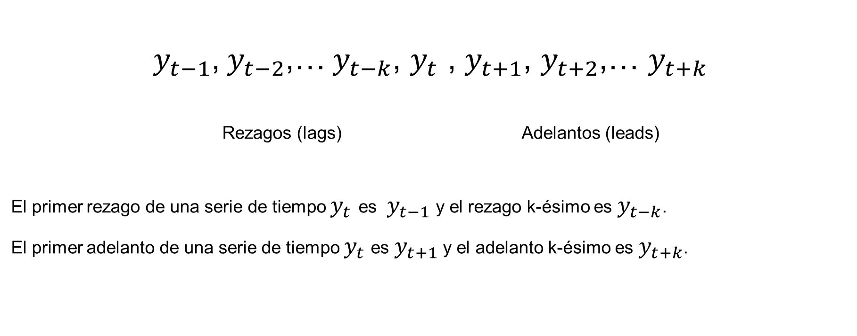
ESTRUCTURA DE LOS REZAGOS
$y_{t−1}$, $y_{t−2}$,… $y_{t−k}$, $y_{t}$ , $y_{t+1}$, $y_{t+2}$,… $y_{t+k}$
Rezagos (lags) Adelantos (leads)
El primer rezago de una serie de tiempo $y_{t}$ es $y_{t−1}$ y el rezago k-ésimo es $y_{t−k}$.
El primer adelanto de una serie de tiempo $y_{t}$ es $y_{t+1}$ y el adelanto k-ésimo es $y_{t+k}$.

Slide 9
ESTACIONARIEDAD (STATIONARITY)
Una serie de tiempo es estacionaria cuando la manera en que cambia es uniforme, es decir, donde la media y la varianza son constantes. Una serie de tiempo estacionaria no tiene tendencia ni ciclos y las variaciones son relativamente homogéneas.
Se asume estacionariedad para modelos de pronóstico por lo que es importante evaluarla antes de generarlos.
Una serie temporal es estacionaria en media cuando la media es un buen “resumen” de la serie, es decir, es representativa. Una forma de ver si una serie es estacionaria en media, mediante el gráfico, es ver si las observaciones cortan o no, de manera reiterada dicha media.
Una serie con estacionalidad no puede ser estacionaria en media, puesto que la media en cada estación es distinta.

Slide 10
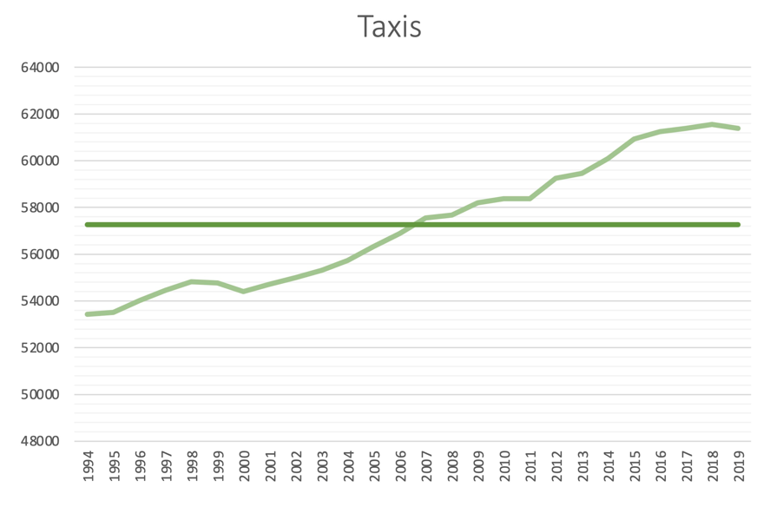
ESTACIONARIEDAD (STATIONARITY)
Ejemplo: La serie de Taxis, como vemos, tiene una tendencia creciente, por lo que la media no puede ser representativa.

Slide 11
ESTACIONARIEDAD (STATIONARITY)
También es necesario analizar si la varianza de la serie es razonablemente estable (estacionaria) o no.
Para ello, debemos observar si la evolución de la serie está acotada, de manera aproximada, por un rango similar en todo su dominio temporal.
A este tipo de series se les conoce como estacionaria en varianza.

Slide 12
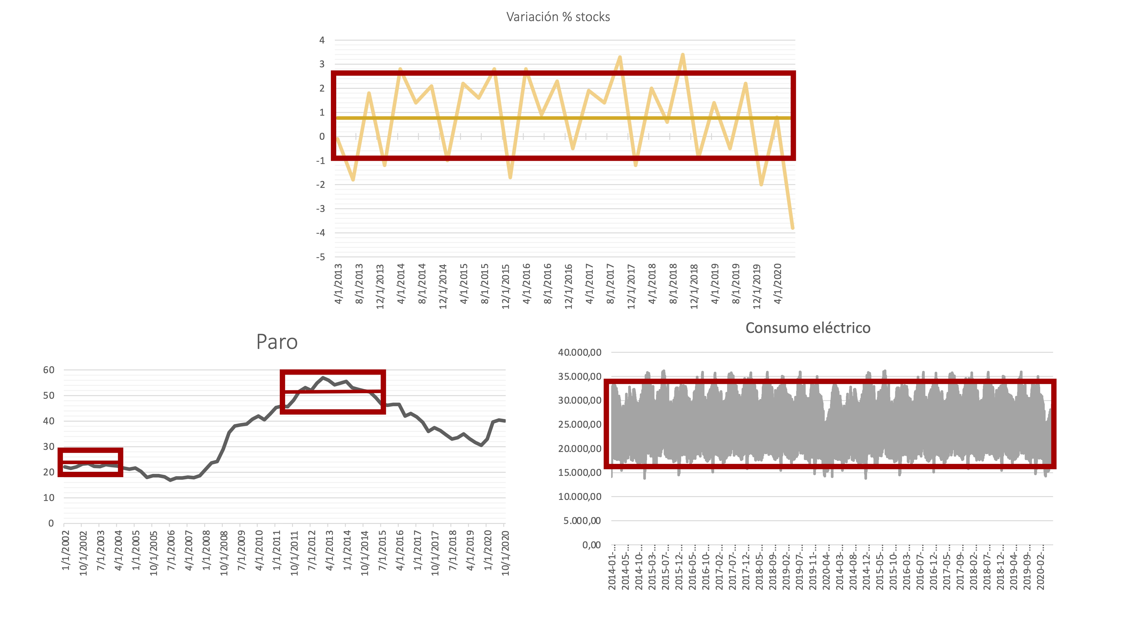
Ejemplo:
La serie de variación de precios de apertura de una acción y de consumo eléctrico parecen tener una variabilidad constante, ya que se podría resumir con una sola “caja”.
La tasa de desempleo va cambiando su fluctuación según aumentan los valores de la serie, por lo que ésta no parece estacionaria en varianza.
Precio apertura
Desempleo
Consumo eléctrico

Slide 13
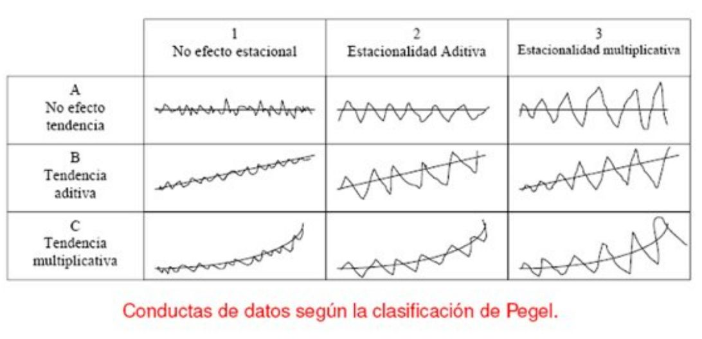
ESTACIONARIEDAD (STATIONARITY)
CLASIFICACIÓN DE PEGEL
La clasificación de Pegel es un sistema utilizado para clasificar las series de tiempo según sus características estructurales.

Slide 14
ESTACIONARIEDAD (STATIONARITY)
Consecuencias de no estacionariedad:
Predicciones poco fiables: Es probable que los modelos de predicción basados en tendencias pasadas no sean confiables, lo que puede resultar en pronósticos inexactos y poco fiables.
Autocorrelacón persistente: La no estacionariedad provoca que los residuos muestren patrones no deseados.
Inferencias estadísticas sesgadas: Las pruebas estadísticas y los intervalos de confianza basados en suposiciones de estacionariedad pueden ser sesgados si la serie de tiempo no es estacionaria.
Dificultad para identificar patrones: La presencia de tendencias, estacionalidad o cambios estructurales en una serie no estacionaria puede dificultar la identificación de patrones significativos.

Slide 15
ESTACIONARIEDAD (STATIONARITY)
Detección:
Métodos Visuales:
Gráfica de la Serie de Tiempo: Si la serie muestra una tendencia o cambios en la varianza a lo largo del tiempo, puede no ser estacionaria.
Gráfica de Autocorrelación (ACF): Una serie estacionaria tiene autocorrelaciones que disminuyen rápidamente (se cortan) a medida que aumenta el rezago.
Métodos Estadísticos:
Prueba de Dickey-Fuller Aumentada (ADF)
Prueba KPSS (Kwiatkowski-Phillips-Schmidt-Shin)
Varianza en Ventanas Móviles

Slide 16
ESTACIONARIEDAD (STATIONARITY)
Si una serie no es estacionaria (por ejemplo, tiene una tendencia o una varianza no constante), la autocovarianza no será constante en el tiempo y cambiará a medida que avanzan los períodos.
En modelos de series de tiempo como AR, MA y ARIMA, uno de los supuestos fundamentales es que la serie es estacionaria. Si este supuesto no se cumple, la autocovarianza puede cambiar con el tiempo, y no se podrá capturar la estructura temporal adecuadamente.
Si se está trabajando con una serie no estacionaria, se deben tomar medidas para hacerla estacionaria, como la diferenciación o el suavizado, antes de usarla en un modelo de series de tiempo.

Slide 17
ESTACIONARIEDAD (STATIONARITY)
Corrección:
Diferenciación (Differencing)
Transformaciones logarítmicas
Eliminación de Tendencias
Descomposición de la Serie
Transformación de Potencia (Box-Cox)

Slide 18
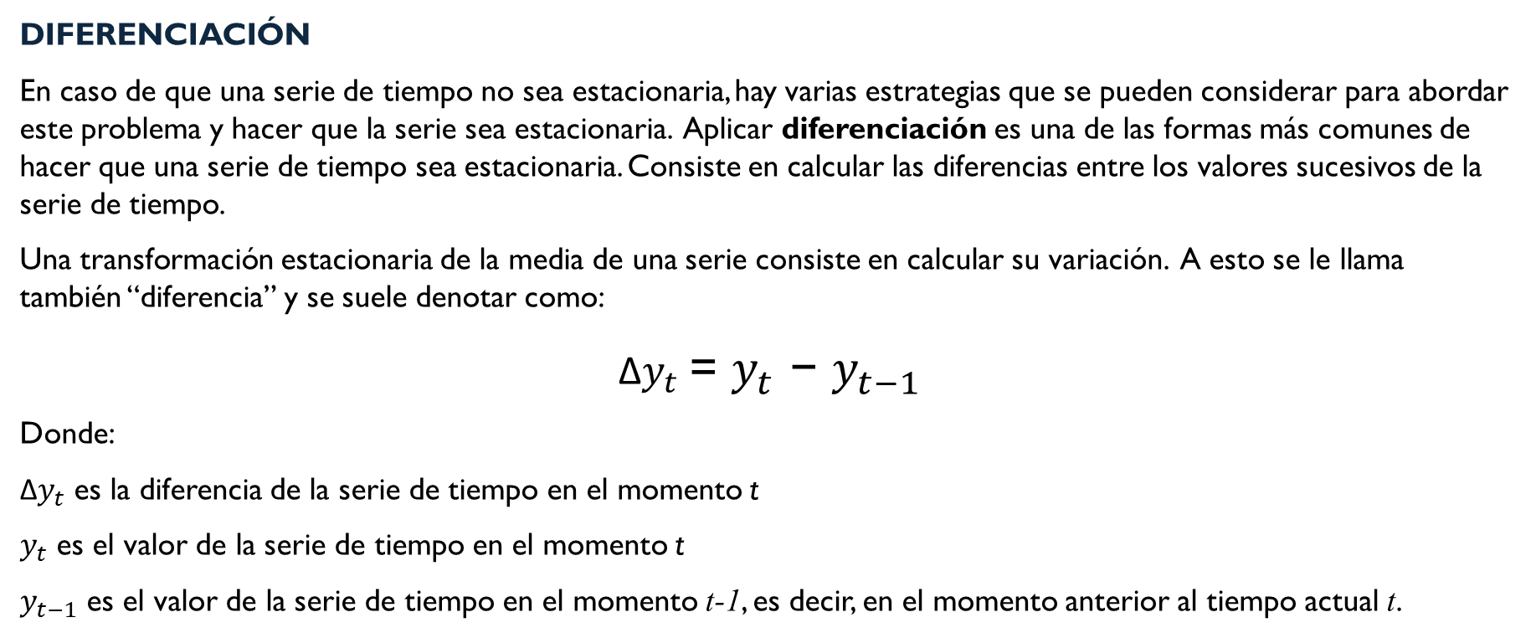
ESTACIONARIEDAD (STATIONARITY)
DIFERENCIACIÓN
En caso de que una serie de tiempo no sea estacionaria, hay varias estrategias que se pueden considerar para abordar este problema y hacer que la serie sea estacionaria. Aplicar diferenciación es una de las formas más comunes de hacer que una serie de tiempo sea estacionaria. Consiste en calcular las diferencias entre los valores sucesivos de la serie de tiempo.
Una transformación estacionaria de la media de una serie consiste en calcular su variación. A esto se le llama también “diferencia” y se suele denotar como:
${\text{Δ}y}_{t}$= $y_{t}$ − $y_{t−1}$
Donde:
${\text{Δ}y}_{t}$ es la diferencia de la serie de tiempo en el momento t
$y_{t}$ es el valor de la serie de tiempo en el momento t
$y_{t−1}$ es el valor de la serie de tiempo en el momento t-1, es decir, en el momento anterior al tiempo actual t.

Slide 19
ESTACIONARIEDAD (STATIONARITY)
La diferencia se calcula restando cada valor de la serie en el momento actual (t) menos el momento anterior (t-1). Esto nos permite capturar los cambios instantáneos entre periodos de tiempo consecutivos y analizar la evolución de la serie a lo largo del tiempo.
El resultado de la diferenciación es una nueva serie de tiempo que representa los cambios instantáneos entre los períodos de tiempo consecutivos. Al hacer esto, la tendencia y otras componentes no estacionarias de la serie de tiempo pueden ser removidas o reducidas, lo que hace que la serie sea más estacionaria y adecuada para el análisis con modelos estacionarios.
La diferenciación se puede aplicar de manera iterativa, es decir, se puede repetir la operación de diferencia tantas veces como sea necesario hasta que se logre la estacionariedad deseada. La cantidad de veces que se realiza la diferenciación se denomina orden de diferenciación 𝑑.
Es importante tener en cuenta que la diferenciación no siempre es la solución óptima y que debe ser utilizada con precaución, ya que puede introducir variabilidad adicional en la serie de tiempo y puede resultar en una pérdida de información si se aplica de manera excesiva. Por esta razón, es útil realizar pruebas de diagnóstico para determinar el orden adecuado de diferenciación.

Slide 20
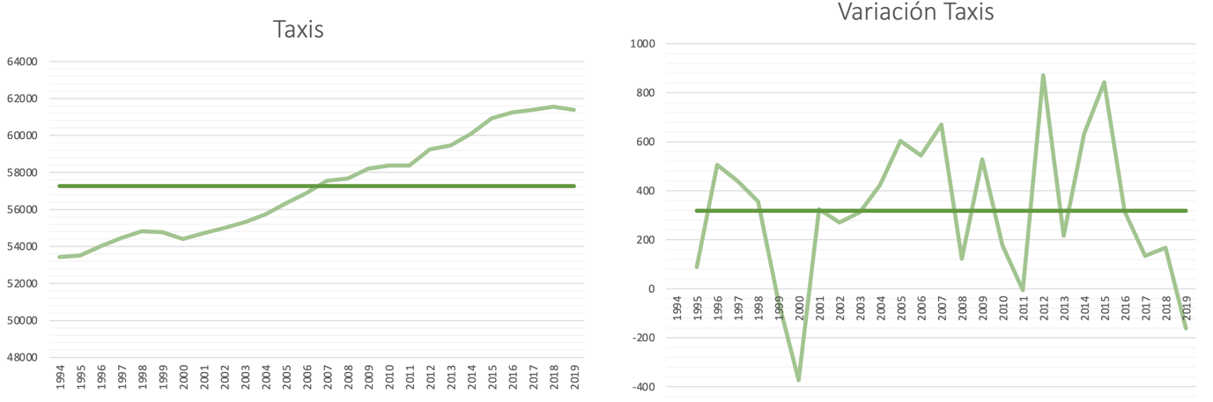
ESTACIONARIEDAD (STATIONARITY)
Ejemplo: Si bien, la media de la serie Taxis no es representativa, su variación (calculada como $y_{t}$ − $y_{t−1}$ ) sí que parece estar mejor resumida por su media.

Slide 21


DOCENTE:
Mag. Paulette N. Reyes Baeza
CONTACTO:
preyesb@docente.uss.cl

